Slide 1
AI휴먼 | 6일차 | Python 함수(Function)
과정명
강의일차
강의주제
AI휴먼
6일차
Python 함수(Function)
핵심 키워드
오늘의 결과물
def, Parameter, Argument, return, Scope
함수형 성적 처리 프로그램
발표 포인트
5일차에는 반복문과 리스트·딕셔너리로 여러 데이터를 처리했습니다.
6일차에는 반복되는 처리 로직을 함수로 분리하여 재사용 가능한 코드로 바꿉니다.

Slide 2
오늘의 학습 목표
1
함수가 필요한 이유를 설명할 수 있습니다.
2
def 문으로 함수를 정의하고 호출할 수 있습니다.
3
매개변수(Parameter)와 인수(Argument)의 차이를 구분할 수 있습니다.
4
return으로 처리 결과를 함수 밖으로 전달할 수 있습니다.
5
지역변수와 전역변수의 차이를 이해할 수 있습니다.
6
조건문·반복문·리스트·딕셔너리를 함수와 결합할 수 있습니다.
7
하나의 프로그램을 여러 함수로 나누어 설계할 수 있습니다.

Slide 3

5일차 내용 연결: 반복문과 컬렉션
이전 예제
scores = [72, 88, 95, 61]
for score in scores:
if score >= 80:
print(score, "PASS")
else:
print(score, "RETRY")
문제점
같은 판정 규칙이 여러 곳에서 필요하면 코드가 반복됩니다.
판정 기준을 바꾸면 여러 위치를
함께 수정해야 합니다.
코드가 길어질수록 역할을 구분하기 어려워집니다.
오늘의 개선 방향
"점수 판정"이라는 하나의 작업을 함수로 분리합니다.

Slide 4


함수(Function)란?
함수(Function)
특정 작업을 수행하도록 묶어 놓은 재사용 가능한 코드 블록입니다.
입력을 받을 수 있고, 처리 후 결과를 반환할 수 있습니다.
일상생활 비유 — 커피 머신
입력: 원두, 물, 메뉴 선택
처리: 분쇄, 추출
출력: 커피
프로그램의 함수
입력: 매개변수(Parameter)
처리: 함수 본문(Body)
출력: 반환값(Return Value)
핵심 구조: 입력 → 함수 내부 처리 → 결과 반환

Slide 5





함수를 사용하는 이유
재사용성(Reusability)
가독성(Readability)
유지보수성(Maintainability)
한 번 작성한 코드를 여러 번
호출할 수 있습니다.
코드의 역할을 함수 이름으로
표현할 수 있습니다.
규칙이 바뀌면 함수 한 곳을
수정하면 됩니다.
테스트 용이성(Testability)
역할 분리(Decomposition)
작은 함수 단위로 결과를
확인할 수 있습니다.
큰 문제를 작은 작업으로
나눌 수 있습니다.
예
get_grade(): 등급 판정
get_average(): 평균 계산
print_report(): 결과 출력

Slide 6
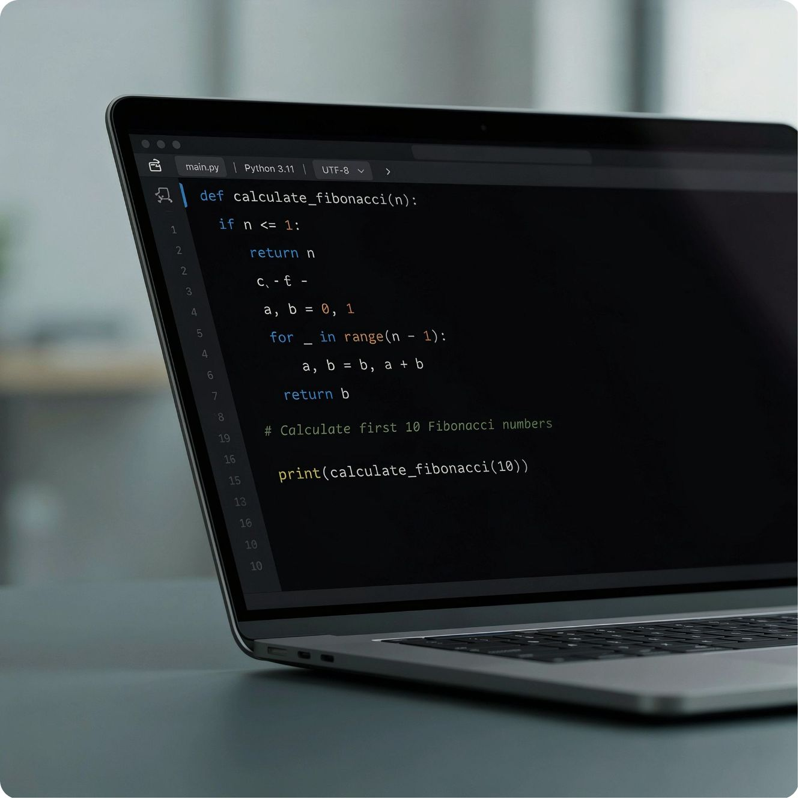
함수 정의와 호출
기본 문법
def 함수이름():
실행문
함수이름()
예제
def say_hello():
print("안녕하세요")
say_hello()
용어
def: define의 약자로 함수 정의를 시작하는 키워드
함수 정의(Function Definition): 함수를 만드는 것
함수 호출(Function Call): 만들어진 함수를 실행하는 것
주의
함수를 정의했다고 자동으로 실행되는 것은 아닙니다.
호출해야 함수 내부 코드가 실행됩니다.

Slide 7

함수 실행 흐름
코드
실행 순서
def say_hello():
print("2. 함수 실행")
print("1. 함수 호출 전")
say_hello()
print("3. 함수 호출 후")
01
함수 정의를 기억합니다.
02
"1. 함수 호출 전" 출력
03
say_hello() 호출
04
함수 내부 코드 실행
05
호출 위치로 돌아옴
06
"3. 함수 호출 후" 출력
함수 호출
함수 내부 실행
호출 위치로 복귀
함수 호출 시 실행 흐름이 함수 내부로 이동했다가 다시 돌아옵니다.

Slide 8

매개변수(Parameter)와 인수(Argument)
예제
기억법
Parameter = 받을 자리
Argument = 실제로 넣는 값
def greet(name):
print(f"{name}님, 안녕하세요")
greet("민수")
매개변수(Parameter)
함수 정의 부분에서 입력값을 받을 변수
위 예제의 name
인수(Argument)
함수를 호출할 때 실제로 전달하는 값
위 예제의 "민수"

Slide 9
여러 개의 매개변수
예제
의사코드
def add(a, b):
result = a + b
return result
print(add(10, 20))
함수 add(첫번째수, 두번째수)
합계 = 첫번째수 + 두번째수
합계를 반환한다
출력
설명
30
a, b: 매개변수 2개
10, 20: 인수 2개
함수는 입력값을 여러 개 받을 수 있습니다.

Slide 10

위치 인수(Positional Argument)
예제
잘못된 순서 예
def introduce(name, job):
print(f"이름: {name}, 희망직무: {job}")
introduce("지민", "AI 개발자")
introduce("AI 개발자", "지민")
특징
결과
전달하는 위치에 따라 매개변수와 값이 연결됩니다.
첫 번째 값 → 첫 번째 매개변수
두 번째 값 → 두 번째 매개변수
문법 오류는 없지만 의미가 뒤바뀝니다.
인수의 순서가 매개변수의 순서와 일치해야 합니다.

Slide 11
키워드 인수(Keyword Argument)
예제
장점
인수가 많을 때 가독성이 좋아집니다.
어떤 값이 어떤 역할인지 쉽게 알 수 있습니다.
def introduce(name, job):
print(f"이름: {name}, 희망직무: {job}")
introduce(job="데이터 분석가", name="서연")
특징
매개변수 이름을 지정해서 값을 전달합니다.
호출 순서가 달라도 의미가 명확합니다.

Slide 12
기본값 매개변수(Default Parameter)
예제
활용 사례
def greet(name, message="안녕하세요"):
print(f"{name}님, {message}")
greet("민수")
greet("지수", "반갑습니다")
출력 형식의 기본값
할인율의 기본값
언어 설정의 기본값
설명
message에 기본값 "안녕하세요"를 지정했습니다.
인수를 생략하면 기본값을 사용합니다.
필요하면 다른 값을 전달할 수 있습니다.

Slide 13


return: 함수의 결과를 돌려주기
예제
계산을 담당하는 함수는 print()보다 return을 활용하면 재사용성이 높아집니다.
def add(a, b):
return a + b
result = add(10, 20)
print(result)
return의 역할
함수 내부의 처리 결과를 함수 밖으로 전달합니다.
return이 실행되면 함수 실행이 종료됩니다.
반환값(Return Value)
함수가 호출한 곳으로 돌려주는 값

Slide 14
print()와 return의 차이
print()
비교
화면에 값을 보여주는 함수
출력 자체가 목적
def add_print(a, b):
print(a + b)
def add_return(a, b):
return a + b
return
함수의 결과값을 호출한 곳으로 전달
다른 계산에 다시 사용할 수 있음
활용
value = add_return(10, 20)
print(value * 2)
핵심 질문
결과를 나중에 다시 사용해야 하는가?
그렇다면 return을 사용합니다.

Slide 15


return을 만나면 함수는 종료됩니다
예제
주의 예제
def check_score(score):
if score >= 80:
return "PASS"
return "RETRY"
def test():
return 10
print("이 코드는 실행되지 않습니다")
동작
return 아래의 코드는 실행되지 않습니다.
score가 80 이상이면 "PASS"를 반환하고 즉시 종료됩니다.
그렇지 않으면 아래의 "RETRY"를 반환합니다.
RETRY 반환
그렇지 않으면 종료
PASS 반환
80 이상인 경우 즉시 종료
조건 검사
score >= 80 인가?
입력 점수
score 값을 확인

Slide 16
여러 값을 반환하는 방법
예제
용어
Packing: 여러 값을 하나로 묶음
Unpacking: 묶인 값을 여러 변수에 나누어 저장
def get_result(kor, eng):
total = kor + eng
average = total / 2
return total, average
sum_score, avg_score = get_result(90, 80)
print(sum_score, avg_score)
설명
return 뒤에 여러 값을 쉼표로 구분할 수 있습니다.
호출 시 여러 변수로 나누어 받을 수 있습니다.

Slide 17

변수의 범위(Scope)
Scope
예제
변수를 사용할 수 있는 유효 범위입니다.
course = "AI휴먼" # 전역변수
def show():
day = 6 # 지역변수
print(course, day)
지역변수(Local Variable)
함수 내부에서 만들어진 변수
일반적으로 함수 내부에서만 사용 가능
전역변수(Global Variable)
함수 밖에서 만들어진 변수
여러 위치에서 참조 가능

Slide 18

지역변수(Local Variable)
예제
잘못된 예
def calculate():
result = 100
print(result)
calculate()
print(result)
예상 오류
result는 calculate() 내부에서 만든 지역변수입니다.
NameError
이유
함수 밖에서는 지역변수 result를 찾을 수 없습니다.

Slide 19
전역변수와 global 키워드
예제
하지만 권장 원칙
가능한 한 전역변수 변경을 줄입니다.
입력은 매개변수로 받고 결과는 return으로 반환하는 구조가 이해하기 쉽습니다.
count = 0
def increase():
global count
count += 1
더 좋은 구조
설명
def increase(count):
return count + 1
함수 내부에서 전역변수 값을 변경하려면 global 키워드를
사용할 수 있습니다.

Slide 20
함수 + 조건문: 성적 등급 판정
예제
90점 이상
def get_grade(score):
if score >= 90:
return "A"
elif score >= 80:
return "B"
elif score >= 70:
return "C"
elif score >= 60:
return "D"
else:
return "F"
A
80점 이상
B
70점 이상
C
60점 이상
호출
D
60점 미만
print(get_grade(87))
F
출력
함수 이름만 봐도 역할을 이해할 수 있도록 작성합니다.
B

Slide 21
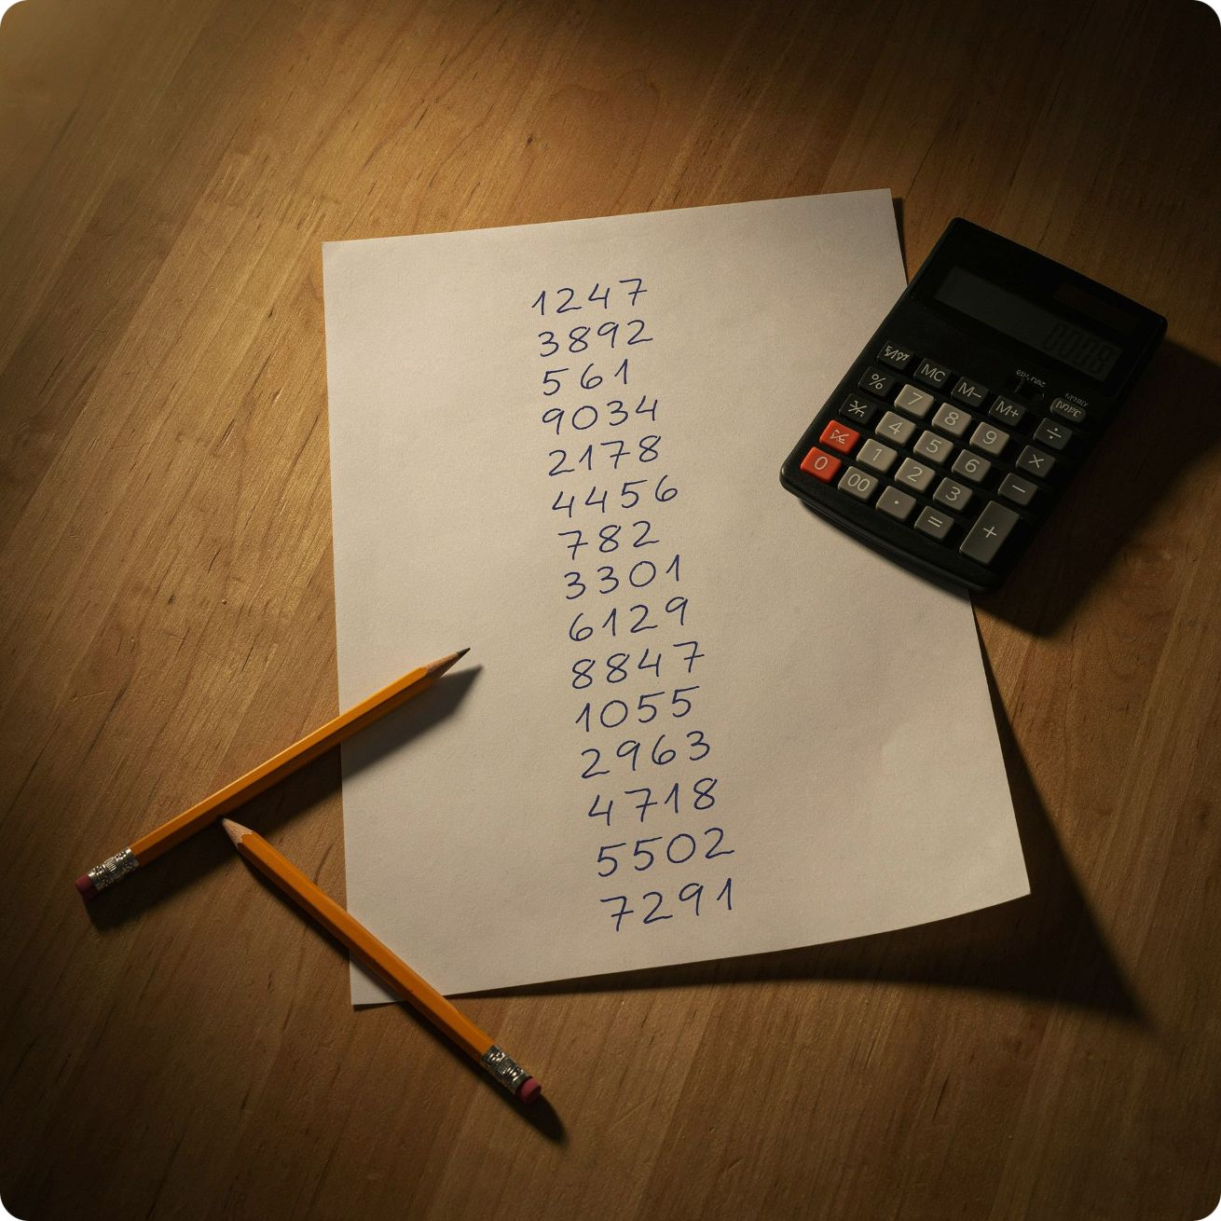
함수 + 리스트: 평균 계산
예제
함수의 장점
어떤 점수 리스트가 와도 같은 평균 계산 로직을 재사용할 수 있습니다.
def get_average(scores):
total = 0
for score in scores:
total += score
return total / len(scores)
호출
scores = [80, 90, 70]
print(get_average(scores))

Slide 22

함수 + 딕셔너리: 학생 데이터 처리
데이터
처리 흐름
student = {
"name": "김민수",
"scores": [85, 90, 78]
}
딕셔너리 데이터
평균 함수 호출
학생 정보와 점수 포함
get_average(scores) 실행
함수 호출
점수 리스트 추출
등급 함수 호출
student["scores"]로 접근
get_grade(avg)로 등급 결정
avg = get_average(student["scores"])
grade = get_grade(avg)

Slide 23




큰 프로그램을 함수로 나누기
한 함수에 모든 코드를 넣지 않습니다.
역할 분리 예
get_average(scores)
get_grade(score)
print_student_report(student)
평균 계산
등급 판정
학생 정보 출력
장점
각 함수의 역할이 명확합니다.
일부 기능만 수정하기 쉽습니다.
함수별로 테스트하기 쉽습니다.
원칙: 한 함수 = 하나의 명확한 역할

Slide 24
대표 실습: 함수형 성적 처리 프로그램
요구사항
학습 포인트
학생 이름과 점수 목록을 딕셔너리로 관리
평균을 구하는 함수 작성
평균 점수에 따라 등급을 반환하는 함수 작성
학생별 결과를 출력하는 함수 작성
함수 입력
함수 반환값
함수 간 호출
리스트 반복 처리
예상 출력
딕셔너리 활용
김민수 | 평균: 84.3 | 등급: B
이서연 | 평균: 93.0 | 등급: A
박준호 | 평균: 68.7 | 등급: D

Slide 25
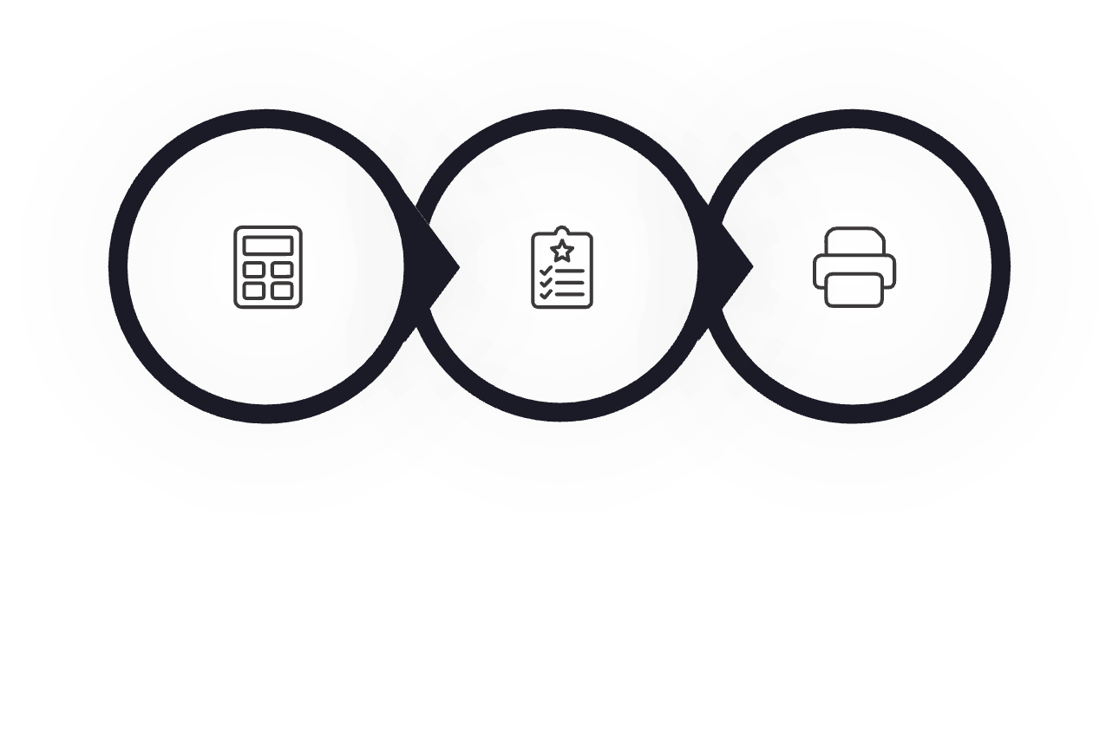
대표 실습 의사코드(Pseudocode)
의사코드
함수 평균계산(점수목록)
합계를 0으로 설정한다
점수목록을 반복한다
합계에 점수를 더한다
평균 = 합계 / 점수개수
평균을 반환한다
함수 등급판정(평균)
평균이 90 이상이면 A 반환
평균이 80 이상이면 B 반환
평균이 70 이상이면 C 반환
평균이 60 이상이면 D 반환
그 외에는 F 반환
함수 결과출력(학생)
학생의 점수목록으로 평균계산 함수 호출
평균값으로 등급판정 함수 호출
이름, 평균, 등급 출력
학생목록을 반복한다
결과출력 함수를 호출한다
평균계산
등급판정
결과출력

Slide 26


자주 발생하는 오류
함수 호출 시 괄호 누락
인수 개수 불일치
return 결과를 사용하지 않음
print(get_grade) # 함수 자체를
가리킴
print(get_grade(85)) # 함수 호출
결과
def add(a, b):
return a + b
add(10) # TypeError
get_grade(85) # 반환값은 있지만 저장·출력하지 않음
지역변수를 함수 밖에서 사용
함수 안에서 print만 하고
계산 결과를 재사용하려고 함
NameError 발생 가능
계산 함수는 return을 우선 고려

Slide 27
디버깅 체크리스트
함수가 예상대로 동작하지 않을 때 확인
1
함수가 실제로 호출되었는가?
2
전달한 인수의 개수와 순서가 맞는가?
3
인수의 자료형이 예상과 같은가?
4
return 문이 필요한 위치에 있는가?
5
return 이후에 실행하려는 코드는 없는가?
6
지역변수를 함수 밖에서 사용하고 있지 않은가?
7
함수 이름과 변수 이름이 충돌하지 않는가?
8
작은 입력값으로 함수 하나씩 테스트했는가?

Slide 28
오늘의 과제 구성
Basic
Application
Challenge
두 수를 받아 합계를 반환하는 함수 작성
함수 정의, 매개변수, return에 집중
성적 등급 판정 로직을 함수로 분리
여러 학생의 점수를 처리
평균 계산, 등급 판정, 결과 출력을
각각 함수로 분리
함수 간 호출 구조를 설계
과제 진행 원칙
01
02
03
먼저 의사코드를 작성합니다.
함수 하나를 작성한 뒤 바로 테스트합니다.
동작 확인 후 다음 함수를 추가합니다.

Slide 29
핵심 용어 정리
1
Function(함수)
특정 작업을 수행하도록 묶어 놓은 코드 블록
2
Parameter(매개변수)
함수 정의 시 입력값을 받을 변수
3
Argument(인수)
함수 호출 시 실제로 전달하는 값
4
Return Value(반환값)
함수가 호출한 곳으로 돌려주는 결과
5
Scope(변수의 범위)
변수를 사용할 수 있는 유효 범위
6
Local Variable(지역변수)
함수 내부에서 생성되어 주로 함수 내부에서 사용하는 변수
7
Global Variable(전역변수)
함수 밖에서 생성되어 넓은 범위에서 참조 가능한 변수

Slide 30

오늘의 정리와 다음 학습 연결
오늘의 핵심
다음 학습 연결
반복 코드를 함수로 묶으면
재사용할 수 있습니다.
함수는 매개변수로 입력을 받고 return으로 결과를 전달할 수 있습니다.
지역변수와 전역변수는
사용할 수 있는 범위가 다릅니다.
큰 프로그램은 작은 함수로 나누면 이해와 수정이 쉬워집니다.
파일 입출력(File I/O)
예외 처리(Exception Handling)
모듈(Module)과 import
다음에는 함수로 만든 로직을 파일 데이터와 연결하고, 오류 상황에도 안전하게 실행되는 프로그램으로 확장합니다.
오늘의 결과물
함수형 성적 처리 프로그램

